Slide 1
myApps柔性定制平台
——国内首个快速开发平台
一个非IT人员也可轻松构建IT业务处理流程的工具平台
一个可根据企业个性化需求快速定制应用系统的工具平台
一个成本低廉应用广泛的平台
一个面向最终用户的平台

Slide 2
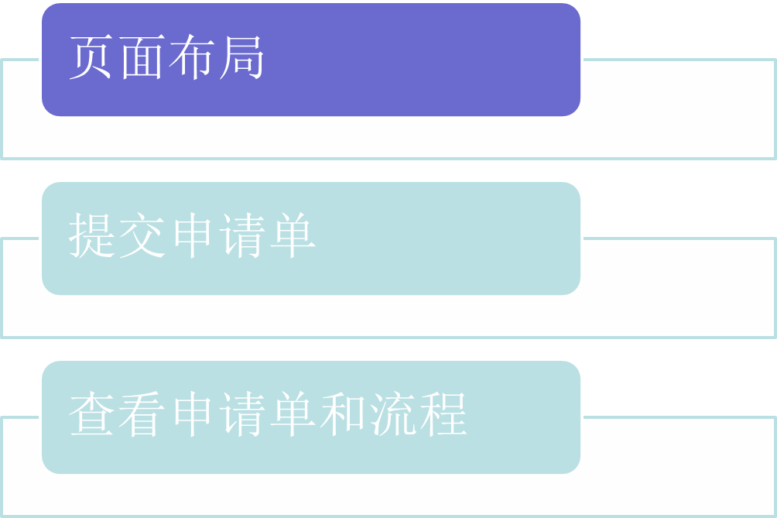
第二课：myApps平台使用

Slide 3
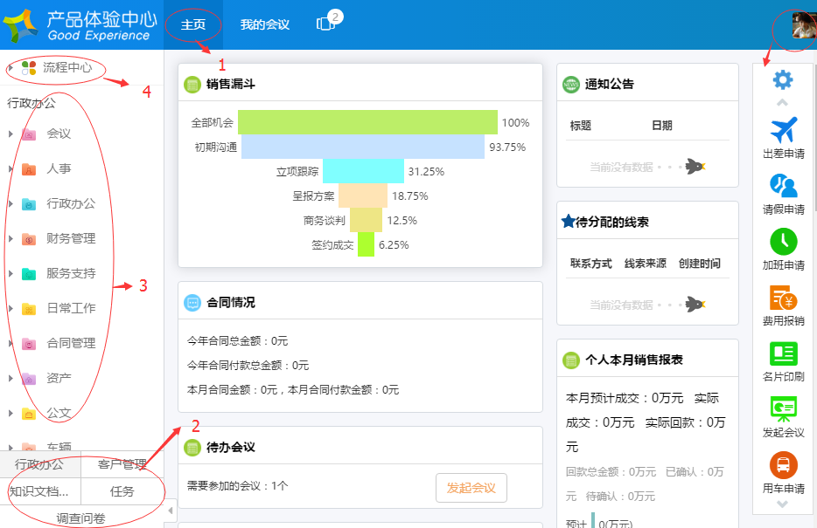
页面布局

Slide 4
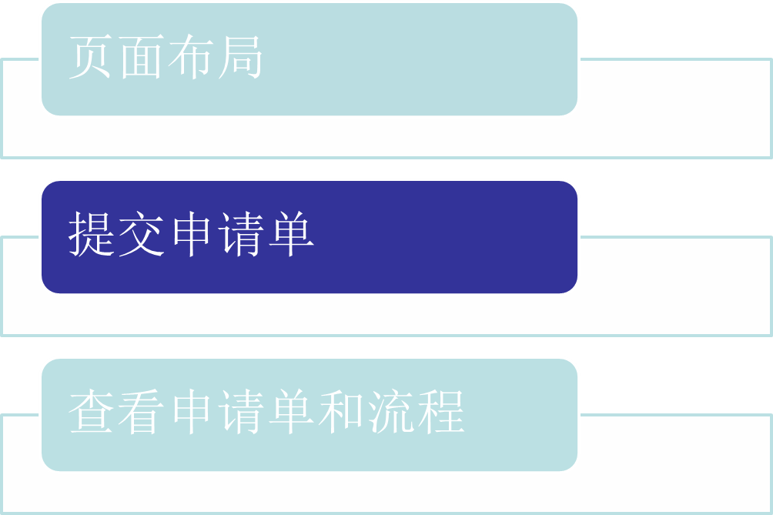
第二课：myApps平台使用

Slide 5
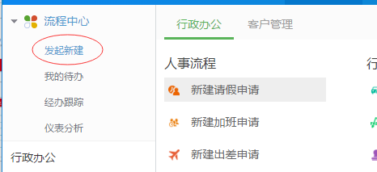
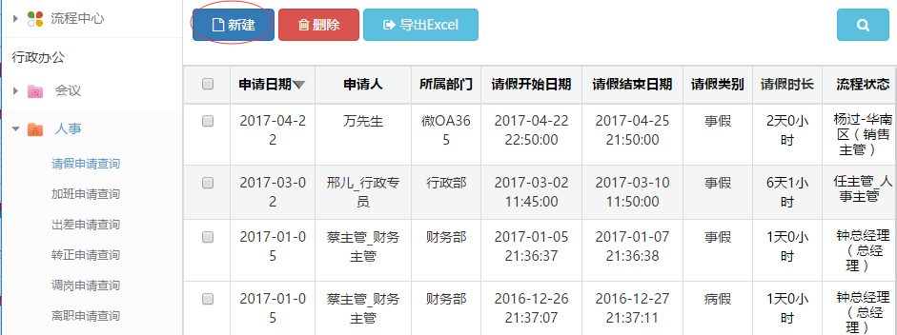
提交申请单

Slide 6
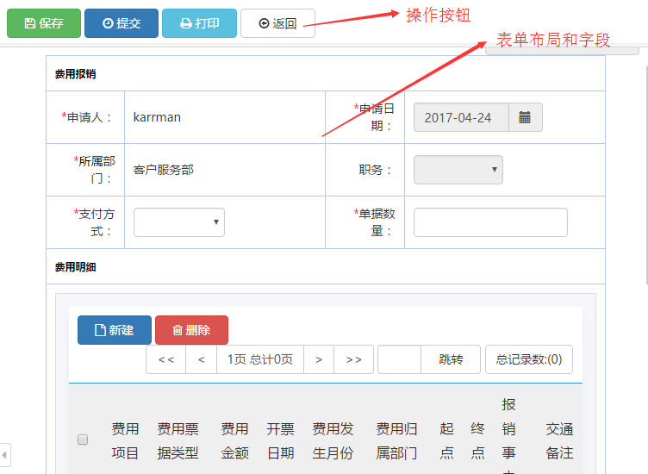
提交申请单

Slide 7
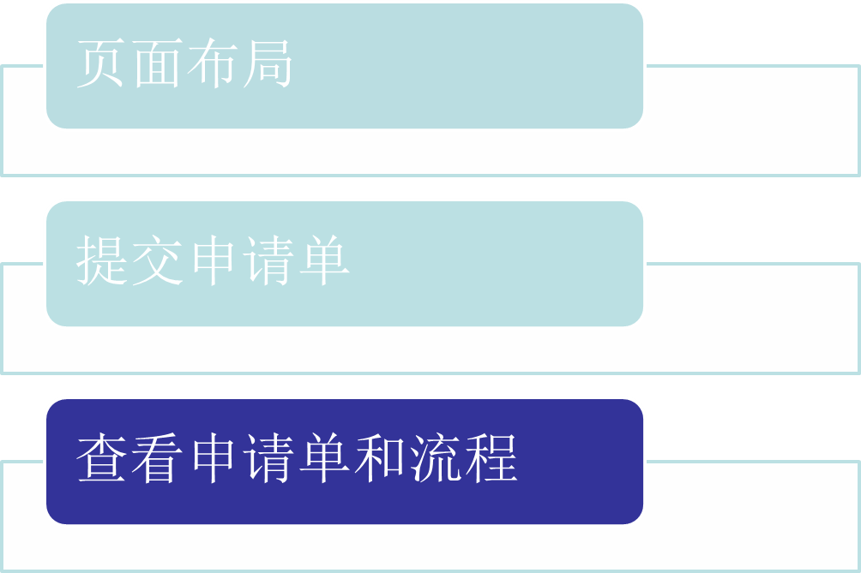
第二课：myApps平台使用

Slide 8
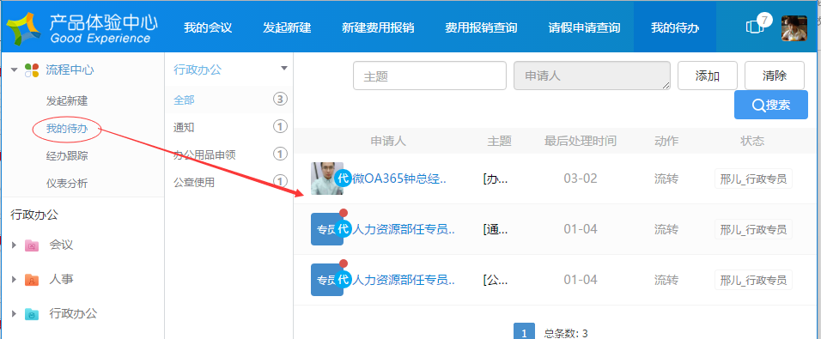
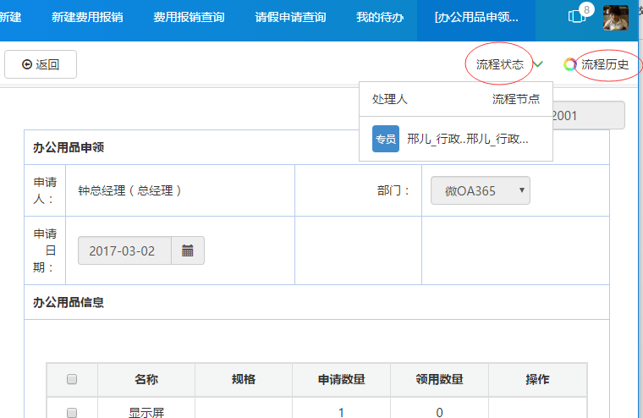
查看单据和历史

Slide 9
致谢
  THANK YOU FOR LISTENING…

